Slide 1

复杂城市作战环境下大规模无人机集群
通信保持任务规划研究
Connectivity-Preserving Mission Planning for Large-Scale UAV Swarms
in Complex Urban Combat Environments
答 辩 人： 何运璐
导 师： 丁良辉 教授
学位类型：专业型硕士
日 期： 2026 年 4 月
上海交通大学 电子与通信工程 工学硕士

Slide 2
答辩目录
CONTENTS
01
研究背景与动机
04
MPG-NSGA-II 通信保持区域覆盖算法
02
国内外研究现状
05
总结与展望
03
C-RRT*-APF 通信保持路径规划算法
06
致谢
复杂城市作战环境下大规模无人机集群通信保持任务规划研究
2

Slide 3

01 研究背景与动机
城市作战中的无人机集群通信挑战
城市作战场景特点
关键挑战
智能蜂群组网需求
任务类型：路径规划、区域侦察、协同打击
场景特点：建筑物密集、空间尺度受限、通信遮挡与多径效应显著以及敌对干扰信号
高密度建筑群造成通信信号非视距衰减
敌对信号干扰使通信链路受影响
空间受限使无人机机动与感知不确定性增强
无人机集群智能协同依赖实时稳定的通信网络
KDN等智能组网技术使通信成为集群智能交互的核心纽带
通信保持是协同作战任务的必要要求
本文针对上述需求与挑战，在城市作战场景下分别研究通信保持路径规划与区域覆盖部署两个核心作战任务，以满足智能无人机集群组网的通信需求。
3

Slide 4
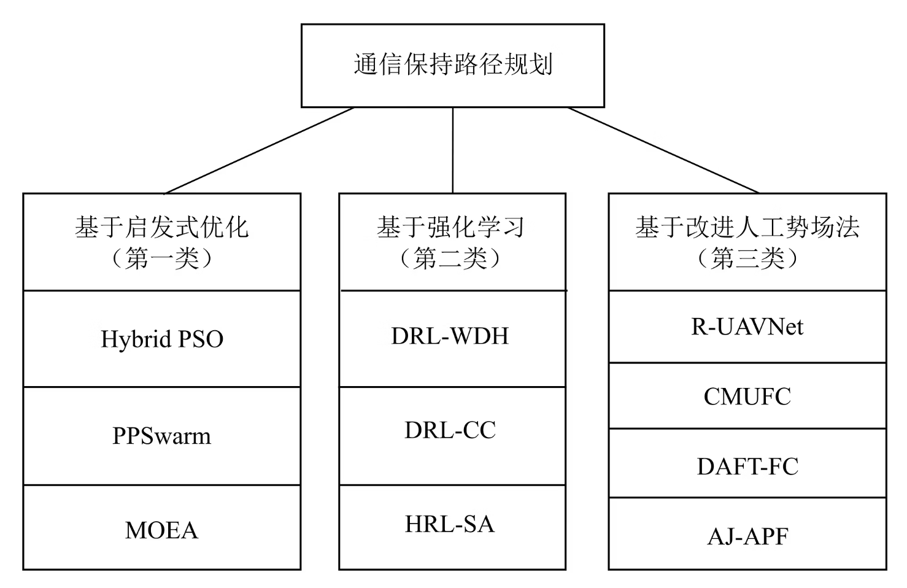
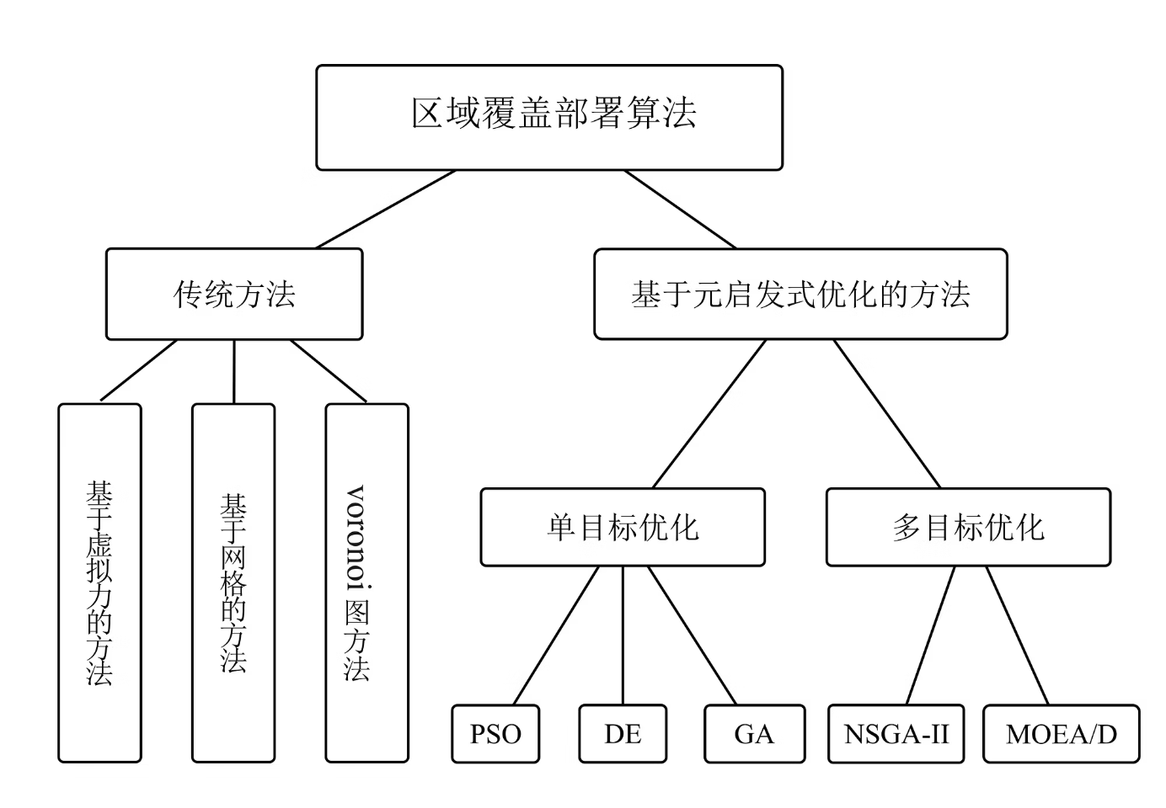
02 国内外研究现状
现有方法分类
通信保持路径规划
区域覆盖侦察部署
涵盖基于启发式优化、强化学习与改进人工势场法三类主要方向，各有侧重但均存在通信建模不足的问题。
涵盖虚拟力法、网格法、Voronoi图法与元启发式优化法四类方向，在复杂约束场景下全局搜索能力有限。
4

Slide 5
02 国内外研究现状
现有方法不足
核心结论：现有方法缺乏对动态复杂通信拓扑的显式建模约束，在大规模集群协同中面临计算效率低、易陷入局部最优等问题，难以满足城市作战对通信保持的基本需求。
路径规划方向的不足
区域覆盖方向的不足
改进人工势场法在大规模场景下多源势场叠加导致局部震荡与死锁
启发式与强化学习方法计算复杂度随集群规模指数级增长
缺少对城市复杂电磁信道的精细化通信约束建模
现有方法难以同时兼顾大规模集群的实时性与通信保持效果
传统方法通信约束建模简单（理想半径模型），无法刻画建筑遮挡与干扰
现有多目标优化算法缺乏领域知识引导，高维复杂场景下搜索效率下降
单目标方法无法兼顾覆盖率与网络连通性的多维权衡
算法在引入干扰信号后早熟收敛问题突出
本文研究目标：针对上述两类核心任务，分别提出 C-RRT*-APF 路径规划算法与 MPG-NSGA-II 区域覆盖算法，以解决上述不足。
5

Slide 6
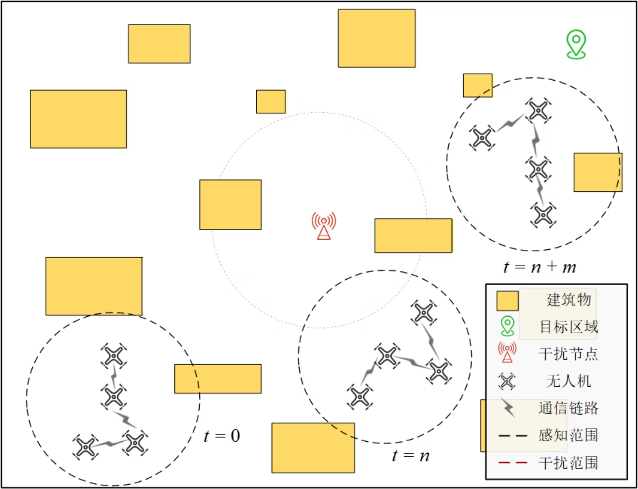
03 C-RRT*-APF 通信保持路径规划算法
路径规划系统模型
场景模型
1km×1km 二维城市矩形区域；建筑物数量 M 可调（10/20/30 栋）；干扰节点位置固定，干扰功率 PJ（20–30 dBm）；集群规模 N 可变（12/24/36 架），每簇 ≤10 架
通信模型
自由空间传播 + 城市路径损耗补偿因子；视距信道 ηLOS=1.0，非视距 ηNLOS=20.0；双向 SINR 均满足门限 γth=10dB 时链路有效
核心约束
建筑遮挡引入严重非视距衰减（损耗差达 19dB）；干扰半径 Jr=50–170m 形成通信禁区；安全半径 dsafe=10m，单步步长 dmove=5m
6

Slide 7
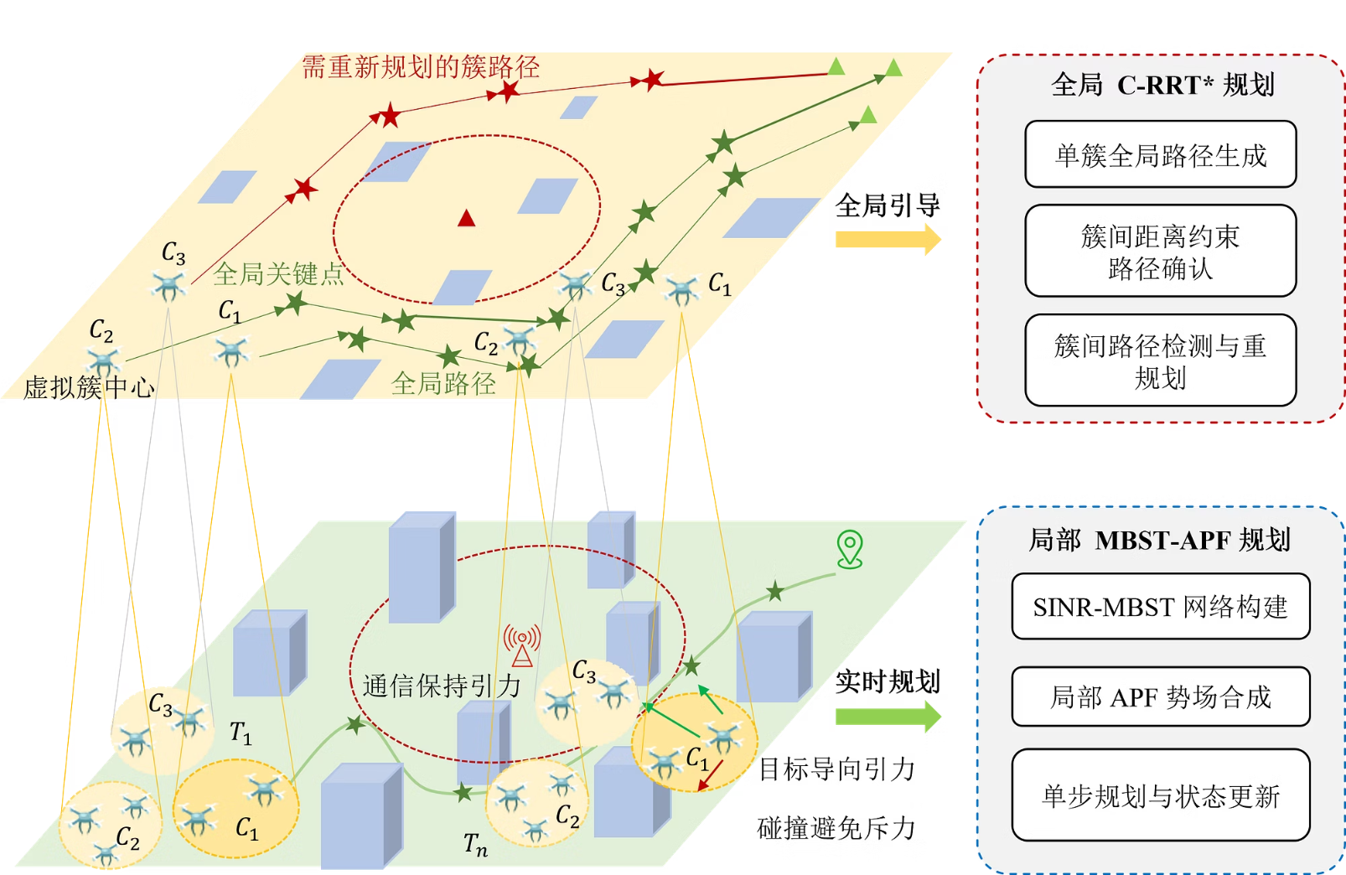
03 C-RRT*-APF 通信保持路径规划算法
总体框架与创新点
1
2
3
分层分簇预处理
全局层 C-RRT* 引导规划
局部层 MBST-APF 实时规划
将大规模集群划分为若干簇（每簇≤10架），从规模上抑制局部势场叠加复杂度，为分层规划提供结构基础
RRT*为各簇独立搜索可行全局路径，引入簇间距离约束机制，在全局层保障不同簇空间协调，为跨簇通信连通奠定拓扑基础
基于最大SINR瓶颈生成树构建通信主干，仅对关键 N-1 条链路构建势场约束，有效降低多势场叠加复杂度
7

Slide 8
03 C-RRT*-APF 通信保持路径规划算法
全局规划层：单簇搜索与簇间距离约束
图示：单簇 RRT* 路径搜索四步过程
簇间距离约束机制
(a) 采样扩展 (b) 父节点重选 (c) 邻域重连 (d) 回溯获取路径
下界约束：L = αL · √K · dsafe（防止簇间拥挤碰撞）
上界约束：U = αU · 2Jr（防止干扰区两侧分裂）
以 Fréchet 距离评估路径间距是否满足区间 [L, U]，不满足则触发重规划。
选择性更新策略避免全局重规划的计算负担，仅针对不满足约束的簇进行路径重规划。
8

Slide 9
03 C-RRT*-APF 通信保持路径规划算法
全局规划层：感知驱动的动态重规划机制
感知驱动重规划四步流程
增量式重规划机制
① 初始化：构建待检测路径集 Pcheck 与已确认路径集 P
② 路径有效性验证：遍历所有无人机簇，检测路径碰撞/失效，加入 Pcheck 或 P
③ 重规划路径搜索：对 Pcheck 中各簇执行单簇 RRT* 全局路径生成
④ 簇间距离约束校验：验证新路径与已确认路径满足区间 [L, U]，通过则加入 P
选择性更新原则：仅对失效/违反约束的簇触发局部重规划，其余簇路径保持不变
路径失效触发条件：与实时感知地图碰撞 / 违反簇间距离约束 / 到达下一目标区域
避免集中式全局重规划的计算负担，维持不同簇之间的协同稳定性
感知驱动路径重规划机制利用实时更新的环境信息，通过增量式重规划完成全局路径的实时更新，有效应对未知复杂城市作战环境。
8

Slide 10
03 C-RRT*-APF 通信保持路径规划算法
局部规划层：MBST-APF 通信保持机制
MBST 通信主干构建
APF 三力合成
采用降序 Kruskal 算法，以双向 SINR 最小值为边权，动态生成最大 SINR 瓶颈生成树，仅保留 N-1 条关键主干链路，大幅降低势场耦合复杂度。
合力：Fi(t) = α·fatt + β·frep + η·fcoh
fatt — 目标导向引力，引导朝下一关键点运动
frep — 碰撞避免斥力，优先级最高（β≫η≈α）
fcoh — 通信保持引力，仅对 MBST 主干链路中邻居施加自适应引力
链路接近失效时引力增强，仅对 MBST 关键 N-1 条链路构建势场约束，有效降低多势场叠加复杂度。
9

Slide 11
03 C-RRT*-APF 通信保持路径规划算法
参数设置与性能指标
典型场景：36架无人机，20栋建筑，单中心干扰源（25 dBm）
K-CBS
PPSwarm
APF / CMUFC
C-RRT*-APF（本文）
路径折线抖动明显，平滑性差；缺乏通信保持机制，连通率低
路径较平滑，效率优于K-CBS；但依赖全局信息，无法适应未知环境
APF在干扰区附近局部震荡；CMUFC势场耦合复杂，路径震荡严重
无人机沿干扰同侧协同穿越，路径平滑，通信连通率显著提升
10

Slide 12
03 C-RRT*-APF 通信保持路径规划算法
路径规划效果对比
29%
17%
95%
平均到达时间降低
通信连通率提升
通信连通率中位数
相较于 CMUFC 算法，典型场景下平均到达时间显著缩短
相较于 CMUFC 算法，通信连通率由约78%提升至95%
40次独立重复实验中，C-RRT*-APF连通率中位数稳定在95%
消融实验对比
算法版本 | 通信连通率 | 平均到达时间
C-RRT*-APF（完整） | 95% | 297S
无MBST引力项 | 64% | 308S
无簇间距离约束 | 59% | 351S
11

Slide 13
03 C-RRT*-APF 通信保持路径规划算法
规划过程时序分析
规划效率
连通保持
网络恢复
到达时间时序
平均节点度时序
最大连通分量时序
C-RRT*-APF 到达时间略高于全局已知算法（K-CBS/PPSwarm），但显著低于 APF 和 CMUFC；未知环境下感知规划代价合理
干扰区附近 C-RRT*-APF 平均节点度明显高于 K-CBS/PPSwarm/APF；MBST 关键链路保持机制有效维持网络连接密度
C-RRT*-APF 全程仅少数时刻出现短暂网络分裂，依靠 MBST-APF 机制迅速恢复；K-CBS/PPSwarm/APF 存在频繁震荡分裂
时序分析综合结论
算法版本 | 通信连通率 | 平均到达时间
C-RRT*-APF（完整） | 95% | 297S
无MBST引力项 | 64% | 308S
无簇间距离约束 | 59% | 351S
11

Slide 14
03 C-RRT*-APF 通信保持路径规划算法
性能与稳定性分析
40次
95%
稳定性优
独立重复实验
到达时间分布
到达时间分布
典型场景下针对具备随机性算法进行 40 次独立重复实验，统计平均到达时间与通信连通率的分布
C-RRT*-APF 连通率中位数高度集中于 95%，远优于 K-CBS/PPSwarm（约40%）和 CMUFC（均值约78%）
C-RRT*-APF 到达时间箱体窄，无极端离群值；CMUFC 方差极大，部分实验触达 600S 上限
稳定性分析结论
算法版本 | 通信连通率 | 平均到达时间
C-RRT*-APF（完整） | 95% | 297S
无MBST引力项 | 64% | 308S
无簇间距离约束 | 59% | 351S
11

Slide 15
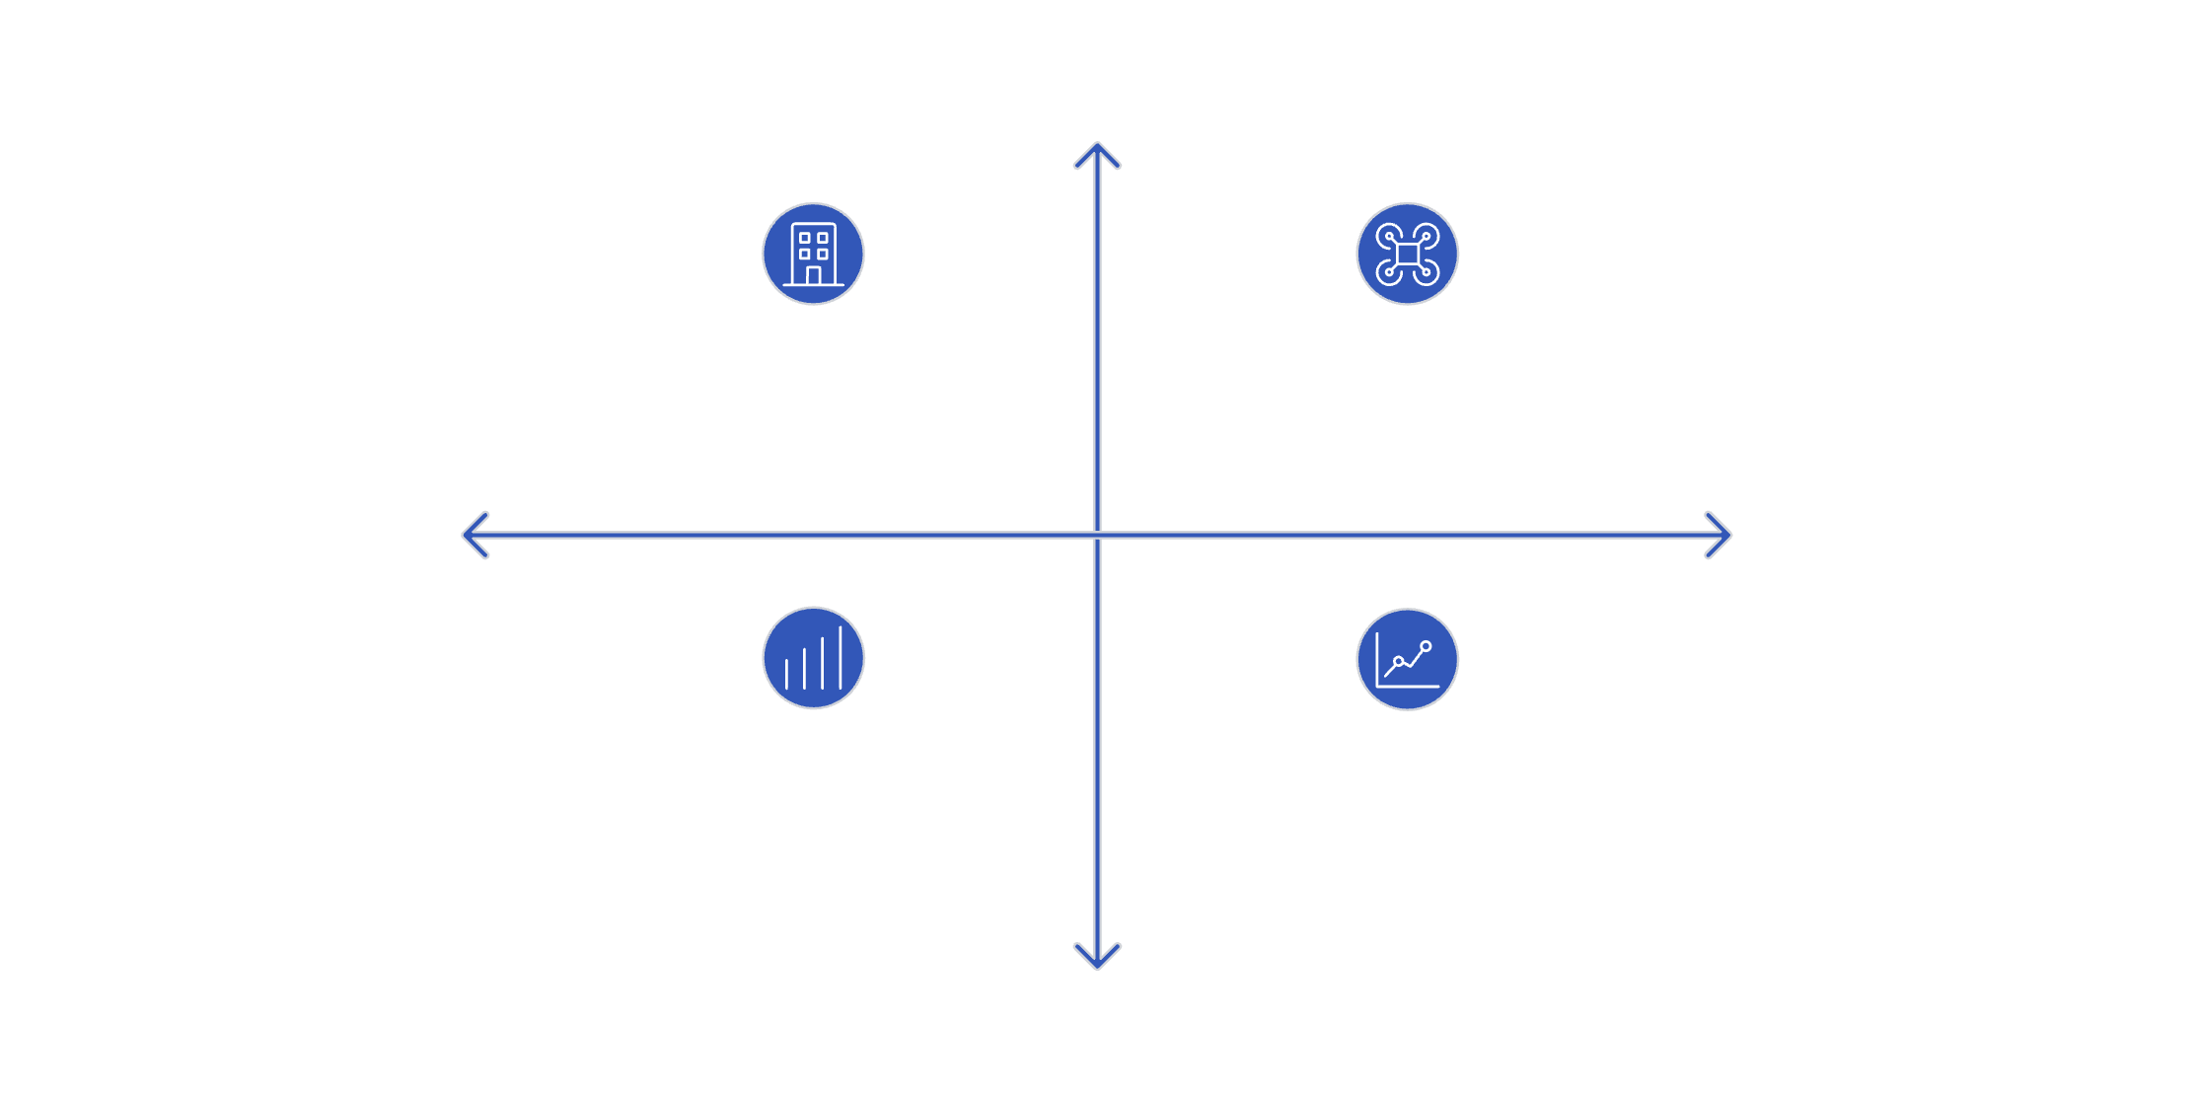
03 C-RRT*-APF 通信保持路径规划算法
多参数场景适应性分析
不同建筑密度
不同集群规模
不同干扰强度
随建筑数量增加，C-RRT*-APF通信连通率下降曲线最平缓；全局关键点引导机制有效减少路径震荡
分簇分层结构降低全局耦合复杂度；规模扩展时到达时间变化幅度最小，通信连通率波动最小
归一化代数连通度显著高于对比算法；簇间距离约束有效规避强干扰区域，主干链路维持策略保证核心通信结构稳定
在30次独立重复实验统计下，C-RRT*-APF在各维度均保持最优或次优综合性能。
12

Slide 16
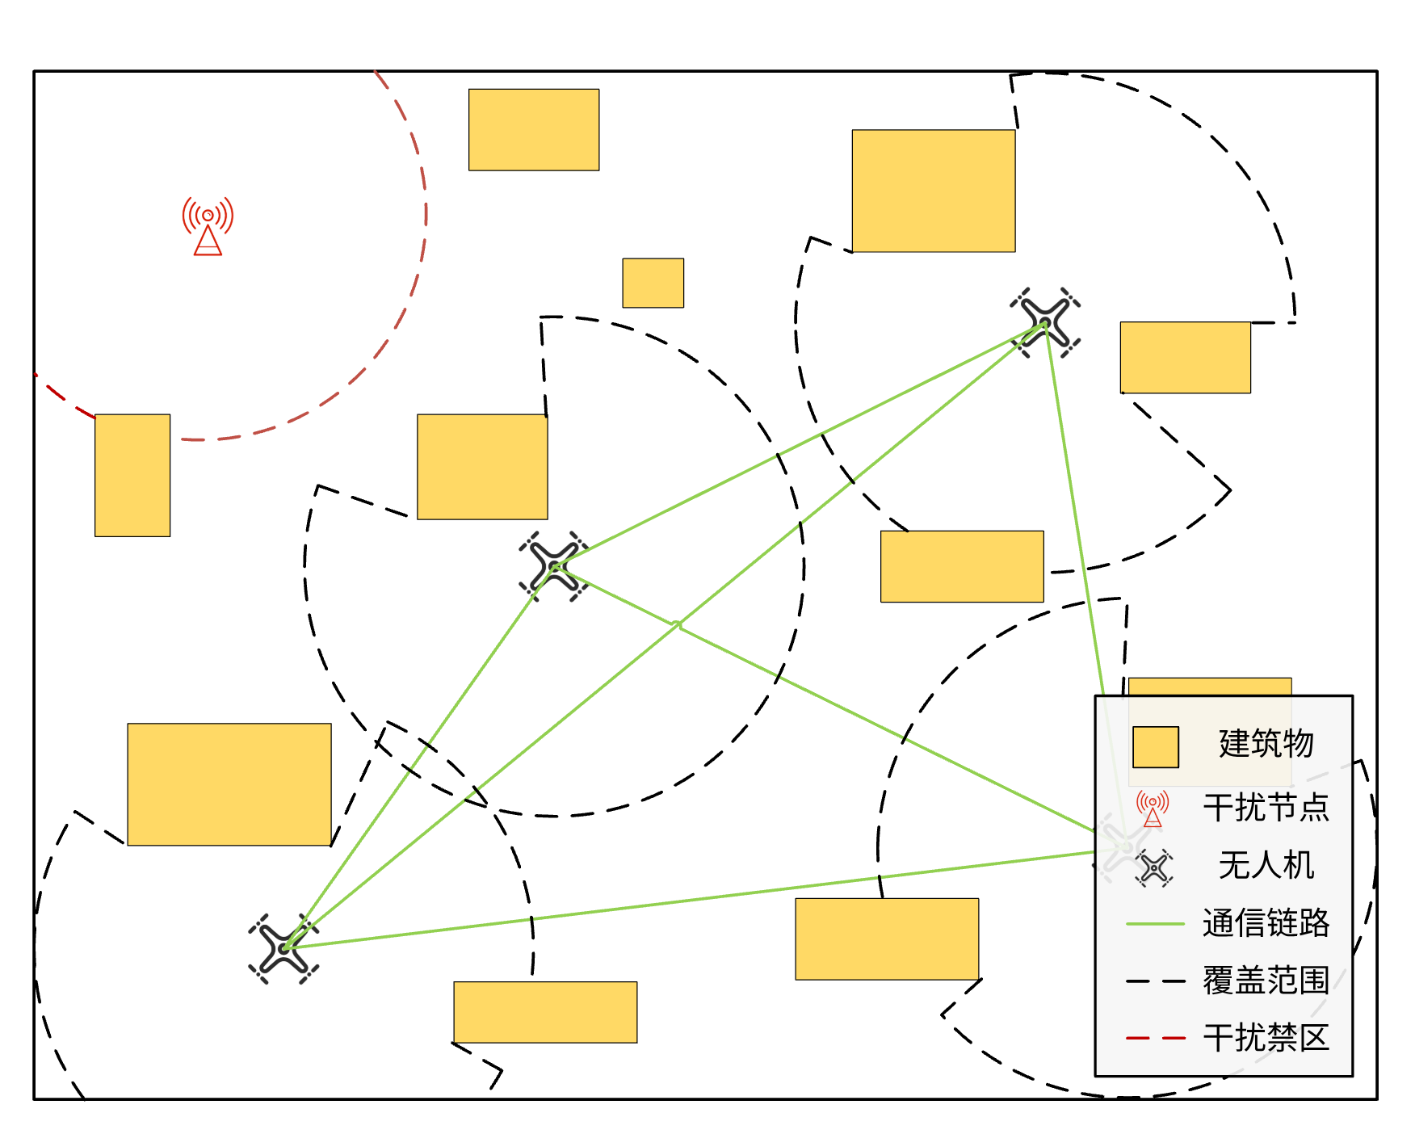
04 MPG-NSGA-II 通信保持区域覆盖算法
区域覆盖系统模型
场景模型
1km×1km 二维城市区域，建筑物数量 M=10
干扰源位于 (100m, 900m)，功率 25dBm，禁区半径 RJ=150m
无人机数量 N=15–25，覆盖半径 Rs=150m
有效任务区域 Stask = S ∖ (O ∪ Sjam)
双目标优化问题
最大化 F(X) = [fcov(X), fcon(X)]ᵀ
覆盖率 fcov：联合有效覆盖面积 / 有效任务区域总面积（含视距约束）
归一化代数连通度 fcon：λ₂(G)/N，衡量网络抗损毁能力
典型NP-hard非线性非凸多约束问题
13

Slide 17
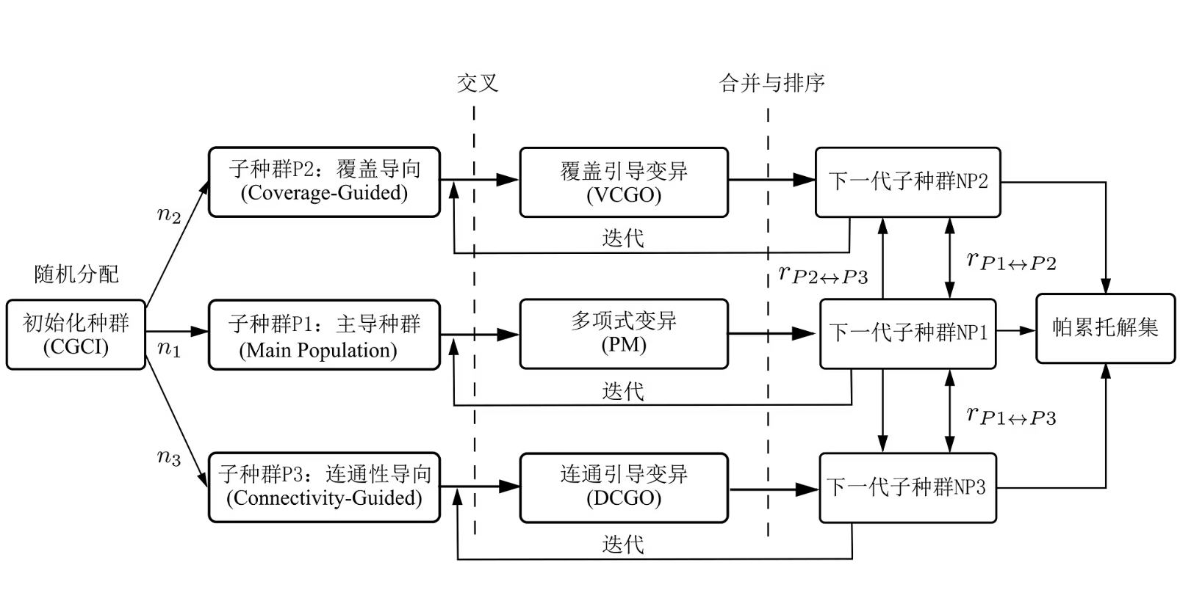
04 MPG-NSGA-II 通信保持区域覆盖算法
总体框架与创新点
1
2
3
连通-贪心覆盖混合初始化（CGCI）
局部引导变异算子
多种群精英迁移机制
基于权重向量动态切换贪心覆盖与聚集连通两种初始化策略，保障初始种群质量与多样性
VCGO（Voronoi覆盖引导）：计算视距责任区域质心，引导无人机填补覆盖盲区；DCGO（节点度连通引导）：识别低度数节点，引导其向链路修复位置定向变异
基于岛模型，三个异构子种群（主导P₁、覆盖导向P₂、连通导向P₃）按比例精英迁移，平衡全局探索与局部开发
14

Slide 18
04 MPG-NSGA-II 通信保持区域覆盖算法
种群多样性初始化方法：CGCI
贪心覆盖初始化策略（覆盖权重 > 阈值）
聚集连通初始化策略（连通权重 > 阈值）
逐步选取覆盖增益最大的位置完成节点部署；引入基于预设目标权重的自适应扰动机制，对各覆盖导向个体施加不同幅度随机偏移，构建兼具高覆盖与多样性的初始解集。
在远离干扰禁区处随机选取安全聚集中心，按照连通权重自适应确定聚集半径；在聚集半径内均匀随机生成节点位置，构建拓扑密集的高连通初始个体集合。
CGCI 通过权重向量动态切换两种初始化策略，构建兼具高目标值与多样性的初始种群，克服传统随机初始化在高维复杂问题中的质量不足问题。
15

Slide 19
04 MPG-NSGA-II 通信保持区域覆盖算法
局部引导变异算子：VCGO 与 DCGO
VCGO：Voronoi 覆盖引导算子
DCGO：节点度连通引导算子
为每架无人机构造视距 Voronoi 责任区域（排除建筑遮挡背面），计算几何质心 ci，以 oi→ci 方向为变异向量，驱使无人机主动向未覆盖区域中心移动，高效消除覆盖盲区。
按节点度从低到高排序，优先对弱连通节点执行定向变异：若存在 SINR 接近阈值的非邻接节点 uj，则变异方向指向 uj（修复链路）；否则指向集群虚拟中心（增强整体连通性）。
两种算子结合领域先验知识，相较于随机多项式变异，大幅加快种群向真实帕累托前沿进化的速度与搜索效果。
15

Slide 20
04 MPG-NSGA-II 通信保持区域覆盖算法
多种群精英迁移机制
主导种群 P₁（n₁=120）
覆盖导向 P₂（n₂=40）
连通导向 P₃（n₃=40）
采用标准多项式变异，维持种群遗传多样性与全局探索能力
采用 VCGO 算子，专注于覆盖目标的局部精细化搜索
采用 DCGO 算子，专注于网络连通性目标的定向优化
迁移规则（迁移周期 T=40 代）
P₂、P₃ 精英个体 → P₁（提升主种群质量与多样性）
P₁ 第一前沿随机个体 → P₂、P₃（防止子种群局部最优）
P₂ 覆盖最优个体 ↔ P₃ 连通最优个体（互补进化）
迁移比例 r = 0.1–0.2，按非支配排序与拥挤度距离综合排序选取精英。
16

Slide 21
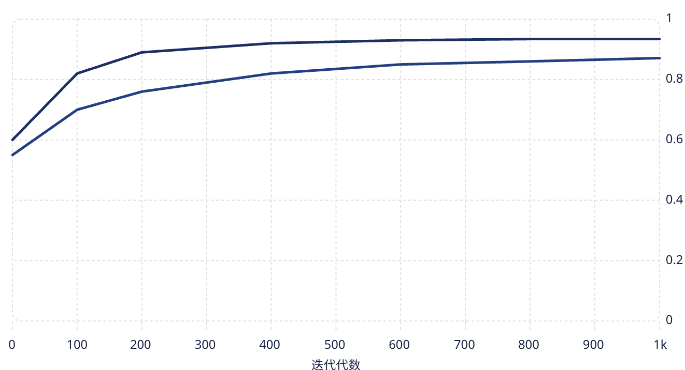
04 MPG-NSGA-II 通信保持区域覆盖算法
变异算子有效性分析
不同节点规模下性能指标对比
节点数 | 算法 | HV | Spread(Δ)
15 | MPG-NSGA-II | 0.931 | 0.967
15 | NSGA-II | 0.848 | 0.983
20 | MPG-NSGA-II | 0.911 | 0.947
20 | NSGA-II | 0.860 | 0.980
25 | MPG-NSGA-II | 0.934 | 0.945
25 | NSGA-II | 0.871 | 0.991
超体积（HV）收敛对比
MPG-NSGA-II 在超体积与分布均匀性两项指标上均取得显著优势。
17

Slide 22
04 MPG-NSGA-II 通信保持区域覆盖算法
解集质量与收敛效果分析
不同节点规模下性能指标对比
节点数 | 算法 | HV | Spread(Δ)
15 | MPG-NSGA-II | 0.931 | 0.967
15 | NSGA-II | 0.848 | 0.983
20 | MPG-NSGA-II | 0.911 | 0.947
20 | NSGA-II | 0.860 | 0.980
25 | MPG-NSGA-II | 0.934 | 0.945
25 | NSGA-II | 0.871 | 0.991
超体积（HV）收敛对比
MPG-NSGA-II 在超体积与分布均匀性两项指标上均取得显著优势。
17

Slide 23
04 MPG-NSGA-II 通信保持区域覆盖算法
连通覆盖性能分析
不同节点规模下覆盖性能对比（顶点连通约束）
节点数 | 算法 | MPG覆盖率 | NSGA-II覆盖率
15 | MPG-NSGA-II | k=3: ~0.82 | k=3: ~0.76
15 | NSGA-II | k=6: ~0.63 | k=6: ~0.57
20 | MPG-NSGA-II | k=3: ~0.90 | k=3: ~0.83
20 | NSGA-II | k=6: ~0.75 | k=6: ~0.65
25 | MPG-NSGA-II | k=3: ~0.97 | k=3: ~0.90
25 | NSGA-II | k=7: ~0.85 | k=7: ~0.75
顶点连通度与覆盖率关系图
在 15/20/25 节点场景下，MPG-NSGA-II 在各顶点连通度约束下覆盖率均优于 NSGA-II，高连通约束（k≥6）时优势更显著；N=25时各连通度约束下覆盖率可达 99% 以上。
17

Slide 24
04 MPG-NSGA-II 通信保持区域覆盖算法
多场景稳定性验证
高建筑密度场景（M=40）
强干扰场景（3个干扰源）
大规模场景（1.5km×1.5km，50架）
视距空间被进一步压缩，通信链路建立难度提高。MPG-NSGA-II 通过 DCGO 识别关键连通节点并优化部署，在高连通度约束下覆盖率优势更加明显。
多干扰源叠加导致更多区域通信链路无法建立。MPG-NSGA-II 通过 DCGO 引导节点主动远离强干扰区域并重建链路，保持更高覆盖率。
优化变量维度达100维。MPG-NSGA-II 通过多种群协同进化机制，在全局探索与局部优化间实现更好平衡，各连通度约束下均保持领先优势。
在三类复杂场景下，MPG-NSGA-II 均展现出良好的稳定性与规模适应能力，体现出较强的工程应用潜力。
18

Slide 25
两项工作综合总结
 | C-RRT*-APF 通信保持路径规划 | MPG-NSGA-II 通信保持区域覆盖
研究问题 | 大规模集群在密集建筑与强干扰下的通信保持路径规划 | 复杂城市环境下覆盖率与网络连通度的多目标协同优化
核心创新 | 分层分簇 + 簇间距离约束 + MBST-APF 三力合成 | CGCI 初始化 + VCGO/DCGO 引导变异 + 多种群精英迁移
关键效果 | 平均到达时间降低 29% 通信连通率提升 17%（vs CMUFC） 连通率中位数达 95% | 各连通度目标下覆盖率平均提升约 7%（vs NSGA-II） HV 指标提升显著 以更少节点实现全覆盖
研究价值 | 有效解决多源势场叠加导致的震荡与死锁，实现大规模集群高通信保持效果 | 有效克服传统多目标算法在高维复杂场景下的早熟收敛问题
两项工作互为补充，分别解决路径规划与区域覆盖两个核心任务中的通信保持难题，形成完整的通信保持任务规划方案。
20

Slide 26
05 总结与展望
全文总结与未来展望
全文贡献
不足与未来展望
1
建立综合城市作战仿真模型
三维动态场景拓展
包含建筑遮挡、电磁干扰、SINR通信约束的城市作战环境
将二维静态场景拓展至三维连续空间，引入高机动动态干扰源
2
提出 C-RRT*-APF 路径规划算法
多目标约束增加
分层分簇机制 + MBST-APF，实现高通信保持效果
建立包含机械推进与通信功耗的综合能耗模型
3
提出 MPG-NSGA-II 区域覆盖算法
实物验证与工程落地
多种群协同进化 + 领域知识引导变异，实现覆盖与连通协同最优
结合ROS飞控系统开展半物理仿真或多机实飞测试
21

Slide 27
谢谢各位老师！
敬请批评指正
论文核心贡献
基 本 信 息
答 辩 人： 何运璐
导 师： 丁良辉 教授
专 业： 电子与通信工程
学位类型： 专业型硕士
日 期： 2026 年 4 月
C-RRT*-APF：分层分簇通信保持路径规划，平均到达时间降低29%，通信连通率提升17%。
MPG-NSGA-II：多种群引导协同进化区域覆盖，各连通度目标下覆盖率平均提升约7%。
已录用论文： 何运璐，丁良辉等，《复杂对抗环境下集群连通保持分簇路径规划》，指挥与控制学报，2026
22

